Slide 1
物理情報工学ソフトウェア開発演習
演習：Gitの操作(基本編)
慶應義塾大学理工学部物理情報工学科
渡辺

Slide 2
今回の目標
Gitの初期設定を行う
コマンドラインでGitの操作を一通り確認する
VSCodeからもGitの操作ができることを確認する

Slide 3



課題 – Step 1
初期設定
Gitに名前やアドレス、その他設定を伝える
git config --global user.name "ユーザー名"
git config --global user.email "メールアドレス“
git config --global core.editor vim
git config --global core.autocrlf false
git config --global init.defaultBranch main
git config --global alias.st "status -s"
ホームディレクトリ
上記設定は、ホームディレクトリ直下の
.gticonfigに書き込まれる
.gitconfig

Slide 4

課題 – Step 2
ディレクトリの作成
カレント
ディレクトリ
cd
mkdir git
git
ホームディレクトリに移動してから
gitディレクトリを作成
mkdir test
cd test
さらにtestディレクトリを作成して
そこへ移動
git
test

Slide 5
課題 – Step 2
README.mdファイルの作成
git
test
README.md

Slide 6
課題 – Step 2
リポジトリの初期化
git init
git
test
.gitディレクトリが作られ、
testがgit管理下に入る
.git
README.md

Slide 7
課題 – Step 3
インデックスへの追加
git add README.md
ワーキングツリーからインデックスにファイルをコピー
ワーキングツリー
インデックス
リポジトリ
README.md
README.md

Slide 8
課題1 – Step 3
コミット
git commit -m "initial commit"
インデックスの状態をそのまま「歴史」としてリポジトリに保存
ワーキングツリー
インデックス
リポジトリ
README.md
README.md
README.md

Slide 9
課題 – Step 4
ファイルの修正
ワーキングツリーが、インデックス、リポジトリと異なる状態になる
ワーキングツリー
インデックス
リポジトリ
README.md
README.md
README.md

Slide 10
課題1 – Step 4
インデックスへの追加
git add README.md
ワーキングツリーからインデックスにファイルをコピー
ワーキングツリー
インデックス
リポジトリ
README.md
README.md
README.md

Slide 11
課題 – Step 4
コミット
git commit -m "adds new line"
インデックスの状態をそのまま「歴史」としてリポジトリに保存
ワーキングツリー
インデックス
リポジトリ
README.md
README.md
README.md

Slide 12
課題 – Step 5
ファイルの修正
ワーキングツリーが、インデックス、リポジトリと異なる状態になる
ワーキングツリー
インデックス
リポジトリ
README.md
README.md
README.md

Slide 13
課題 – Step 5
コミット(自動ステージング)
git commit -am "modifies README.md"
commit –a オプションにより、修正のあるファイル全てを
自動でステージングしてからコミットする
ワーキングツリー
インデックス
リポジトリ
README.md
README.md
README.md

Slide 14
課題 – Step 6
歴史の確認
git log
git log --oneline
HEAD
ターミナルに表示された情報を
「玉と線」として認識する練習
main
modifies README.md
adds new line
initial commit

Slide 15
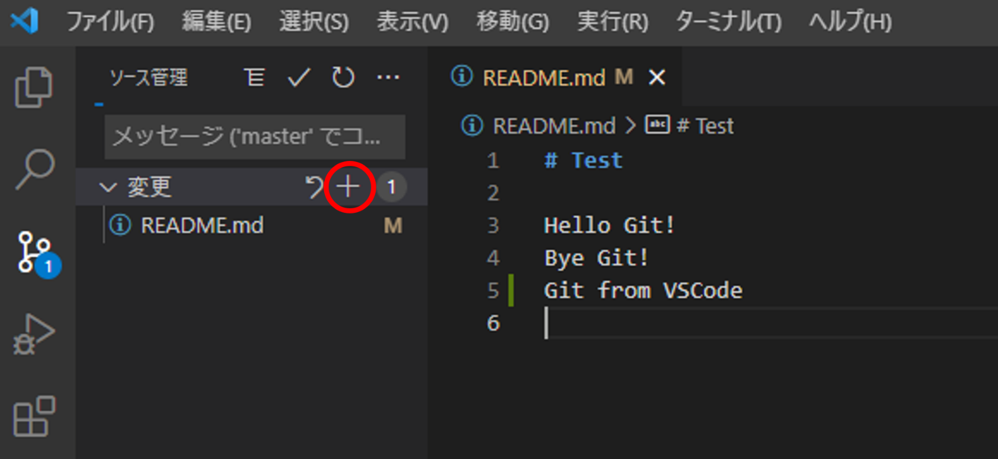
課題 – Step 7
VSCodeからの操作
git add README.md
この「＋」ボタンがgit addに対応

Slide 16
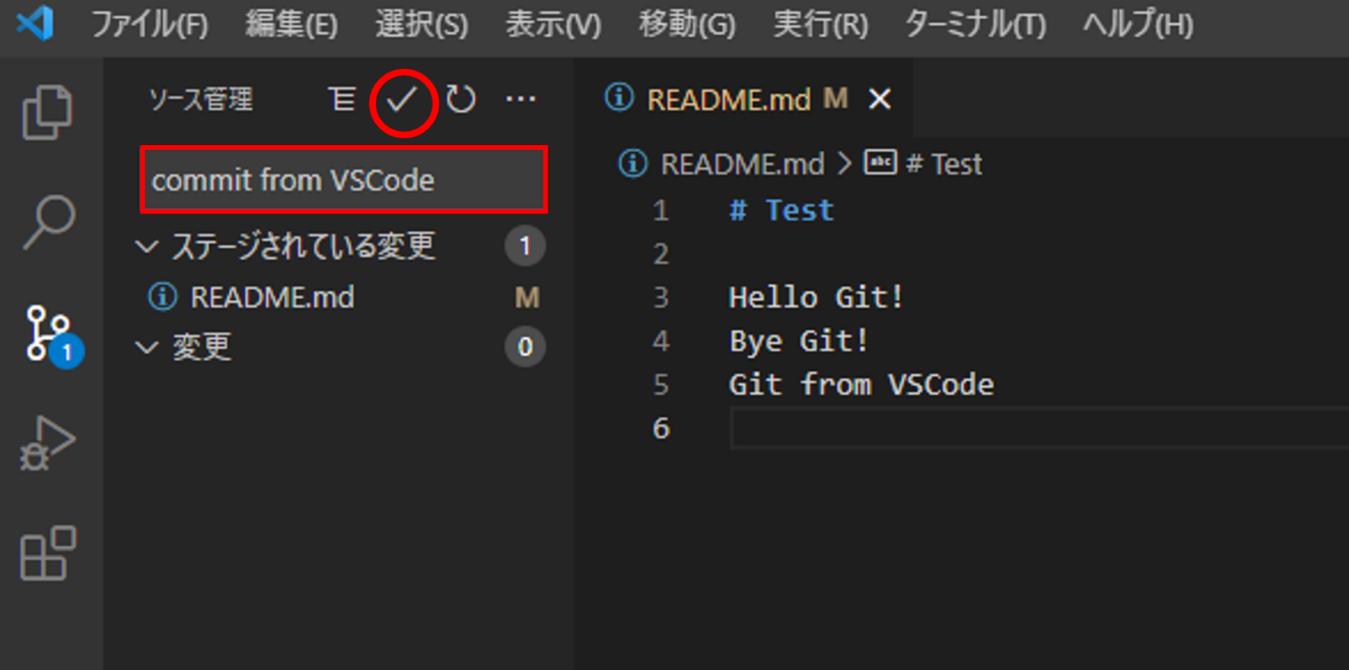
課題 – Step 7
git commit –m ”commit from VSCode”

Slide 17

課題 – Step 3
差分確認
git diff knock
HEAD
main
knock
poetry.txt
poetry.txt

Slide 18
課題 – レポート
歴史の確認
git log --oneline
HEAD
commit from VSCode
main
modifies README.md
adds new line
initial commit

